Slide 1
进度汇报
2018.10.25-11.7
胡敬玉
2018.11.7

Slide 2
U-Net用于脑肿瘤分割
Dong H, Yang G, Liu F, Guo, Y. Automatic brain tumor detection and segmentation using U-Net based fully convolutional networks[C]//Annual Conference on Medical Image Understanding and Analysis. Springer, Cham, 2017: 506-517.
Imperial College London, Guo Yike
在U-Net上加入注意力机制
Oktay O, Schlemper J, Folgoc L L, et al. Attention U-Net: Learning Where to Look for the Pancreas[J]. arXiv preprint arXiv:1804.03999, 2018.
Lian S, Luo Z, Zhong Z, et al. Attention Guided U-Net for Accurate Iris Segmentation[J]. Journal of Visual Communication and Image Representation, 2018.
厦门大学

Slide 3
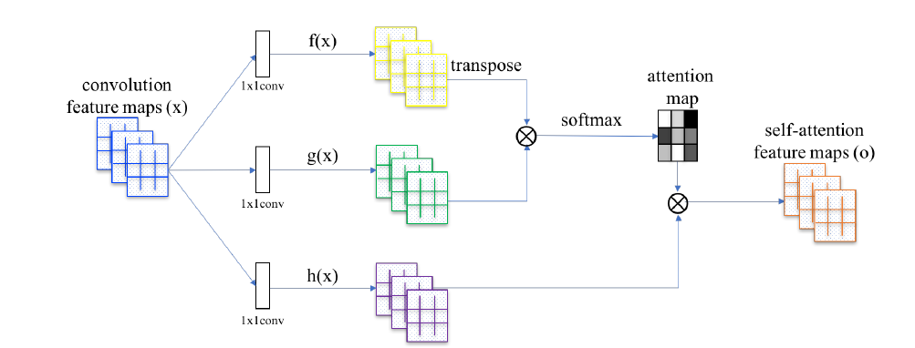
Zhang H, Goodfellow I, Metaxas D, et al. Self-Attention Generative Adversarial Networks[J]. arXiv preprint arXiv:1805.08318, 2018.

Slide 4
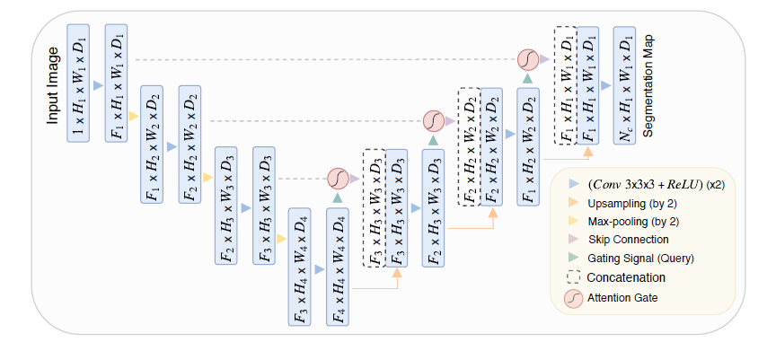
U-Net
Ozan Oktay

Slide 5
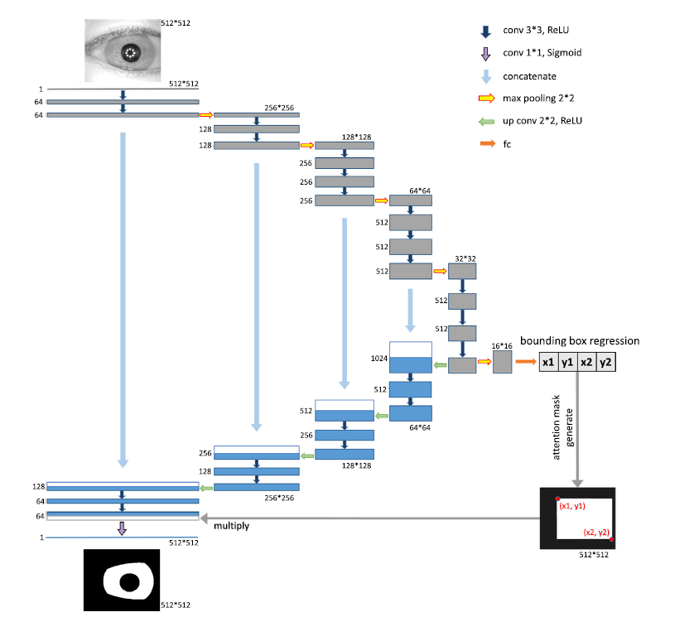
My proposed
Sheng Lian

Slide 7
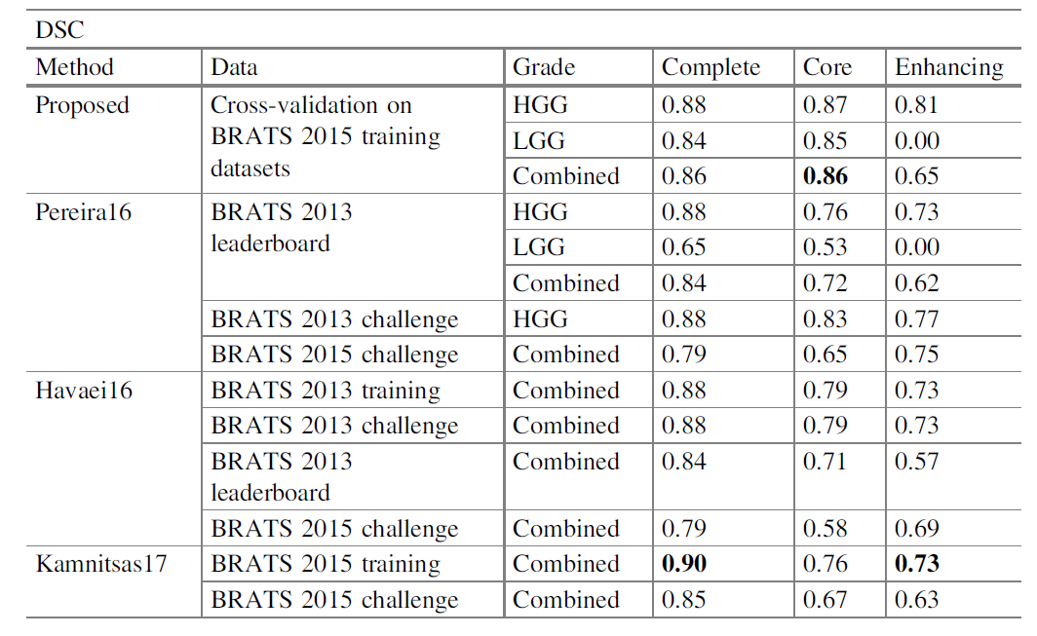
文章中给出的学习率为：0.0001
学习率：0.00005
0.91(数据量不够)
学习率：0.00001
0.47
学习率：0.0001
0.07

Slide 8
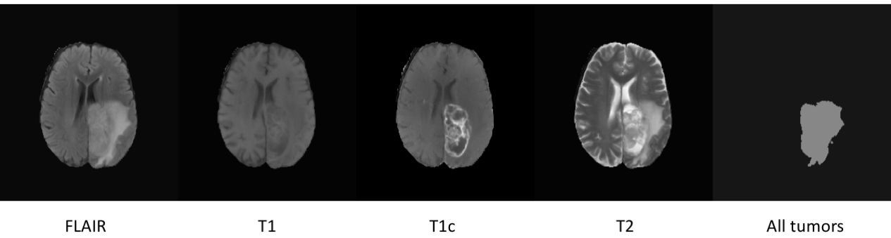
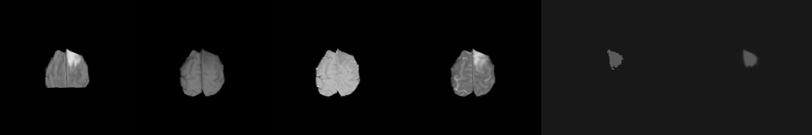
论文的结果：
复现的结果:
FlAIR
T1
T1c
T2
Ground truth
All Tumors

Slide 9
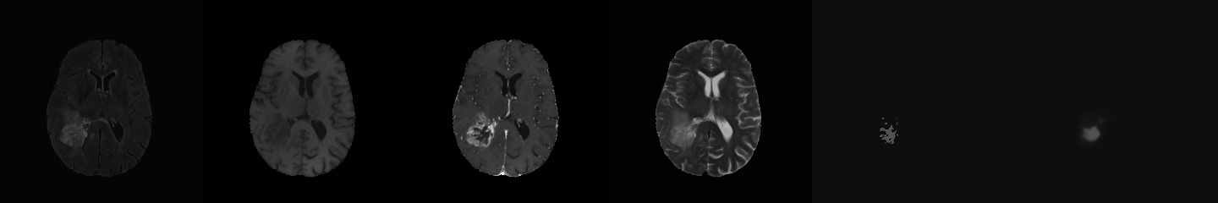
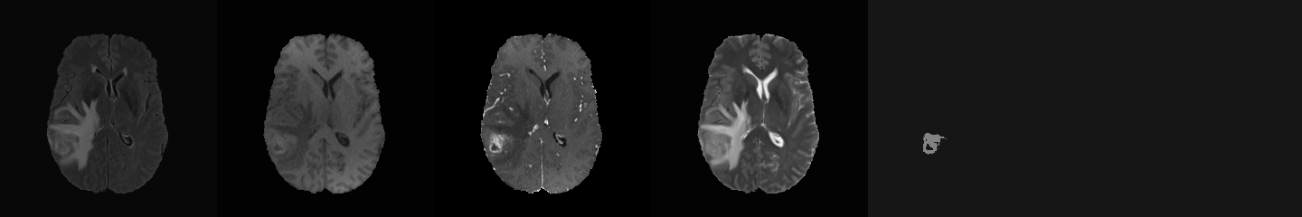
复现的结果:
FlAIR
T1
T1c
T2
Ground Truth
Core
没有收敛
FlAIR
T1
T1c
T2
Ground Truth
Enhance

Slide 10
下面的安排：
按照学习率0.00005继续跑完Core和Enhance部分程序；
在U-Net的不同串联阶段增加注意力机制，比较不同串联阶段注意力机制的优劣；
准备开题报告。

Slide 11
Thank You!

